Slide 1
Projekt DCF77
Nicolas Takagawa
Ron Buntschu

Slide 2
Anzeige DCF77
Von der Idee zur Realisierung

Slide 3
1. Teil: 7-Segment-Anzeige

Slide 4
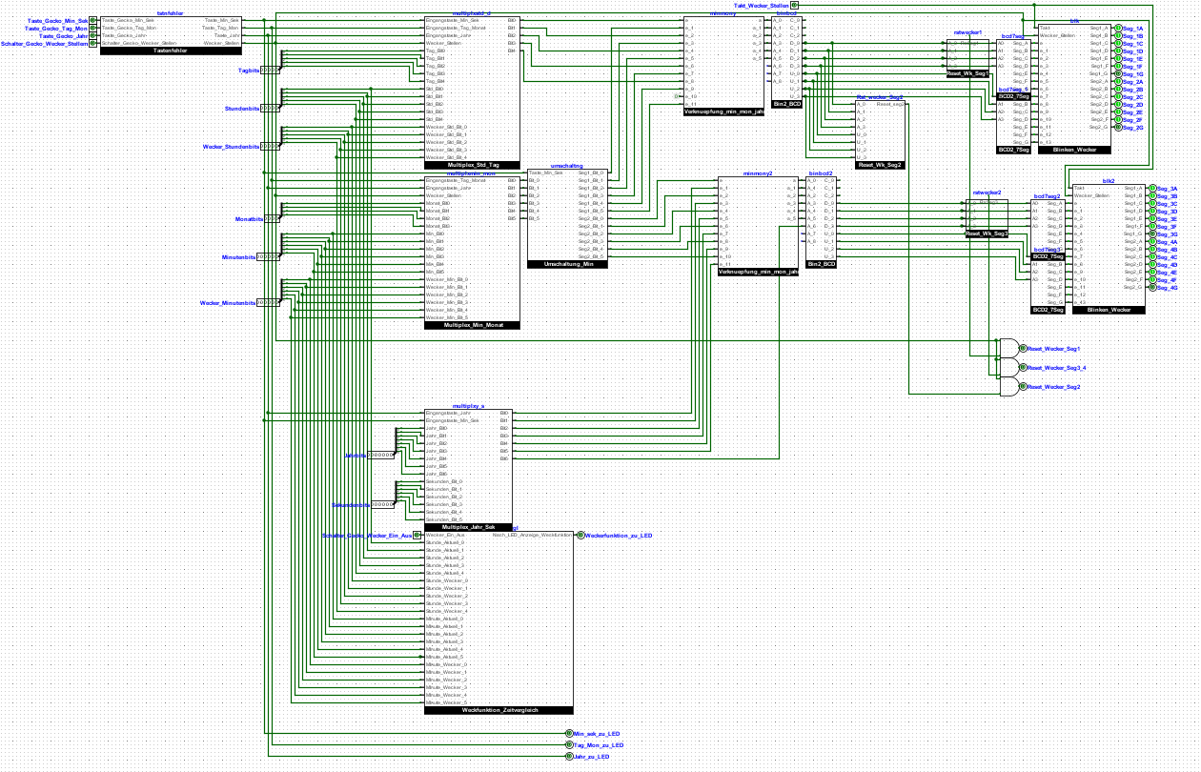

Slide 5
2. Teil: LED-Anzeige

Slide 6
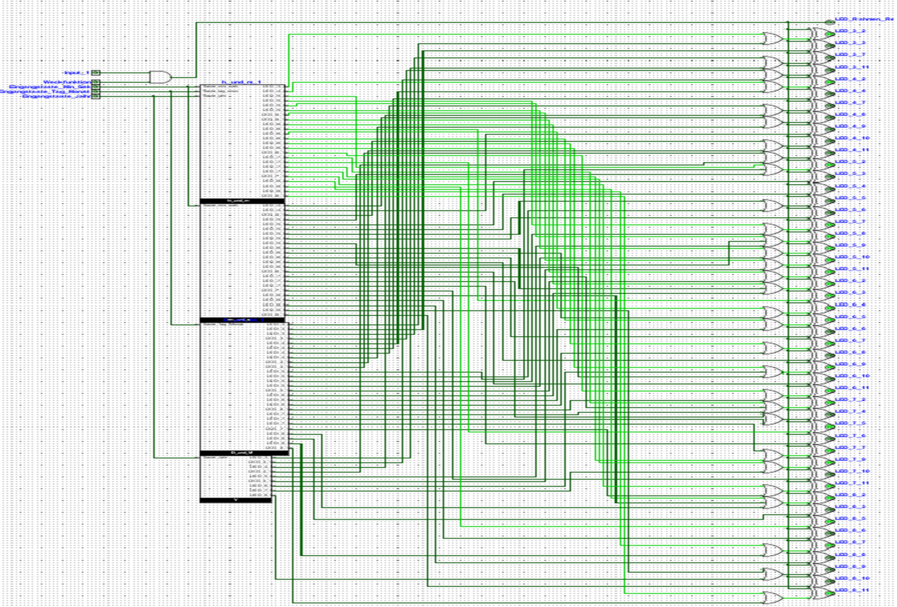

Slide 7
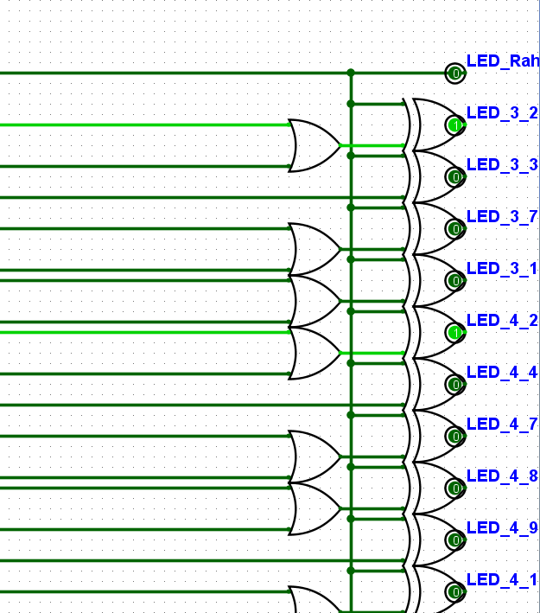

Slide 8
3. Teil: Wecker stellen, Zusammenführung

Slide 9
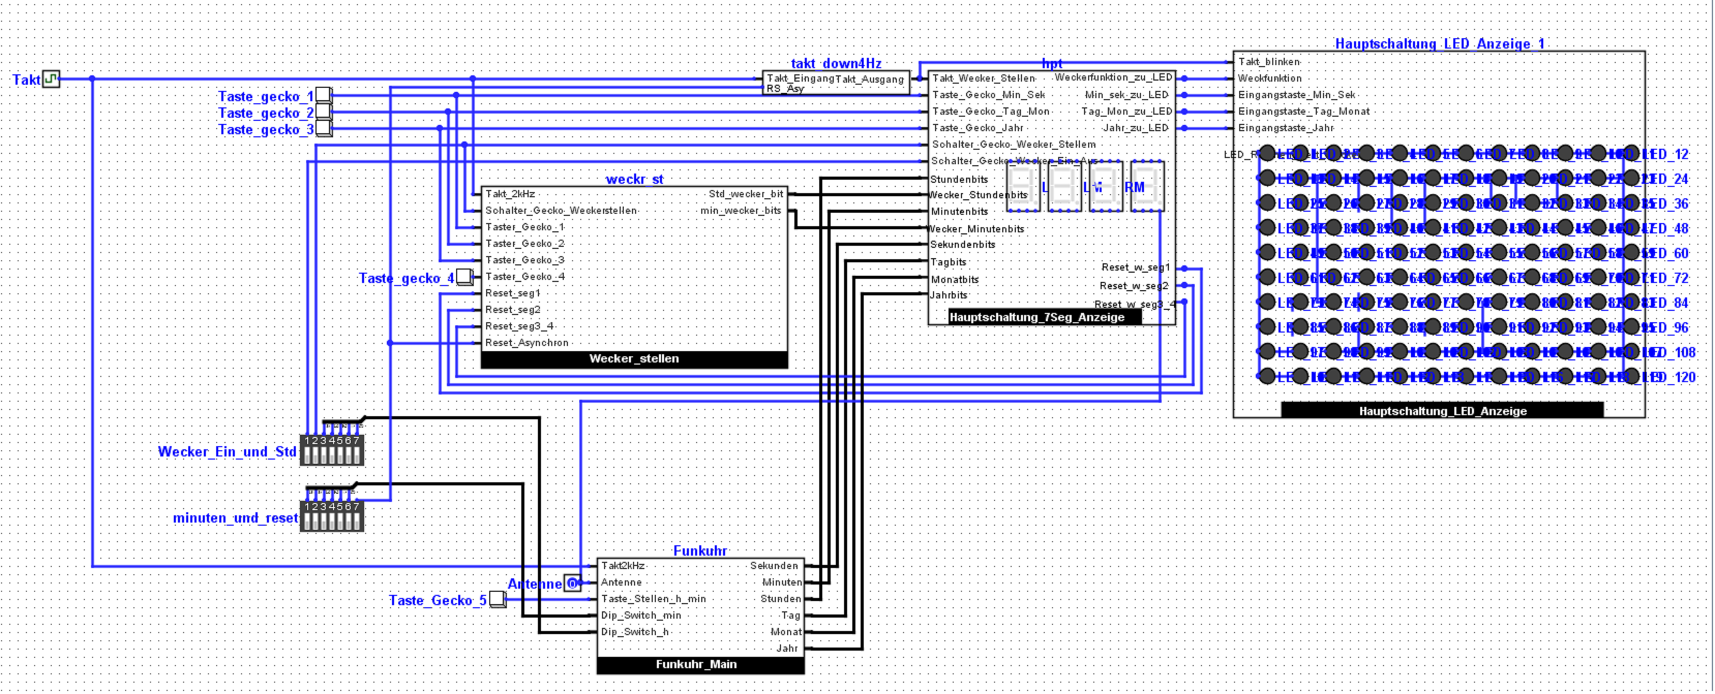

Slide 10
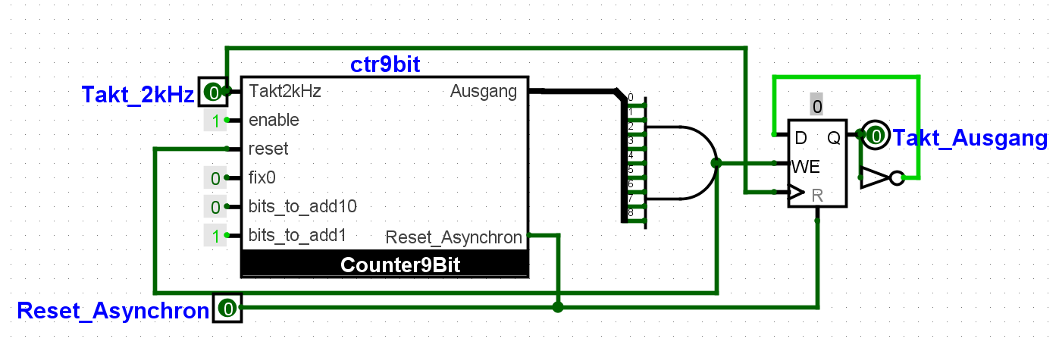
Taktsignal

Slide 11
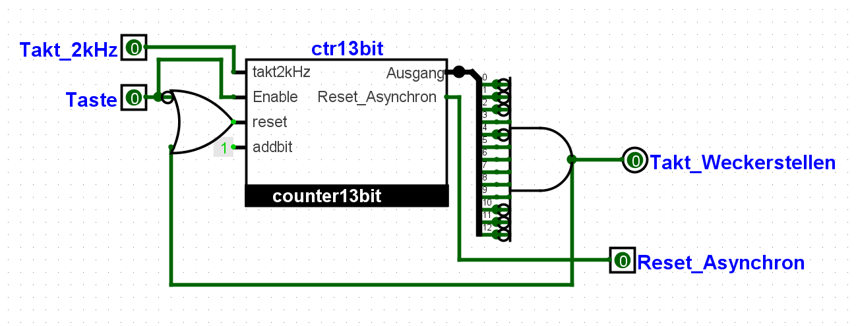
Impulssignal

Slide 12
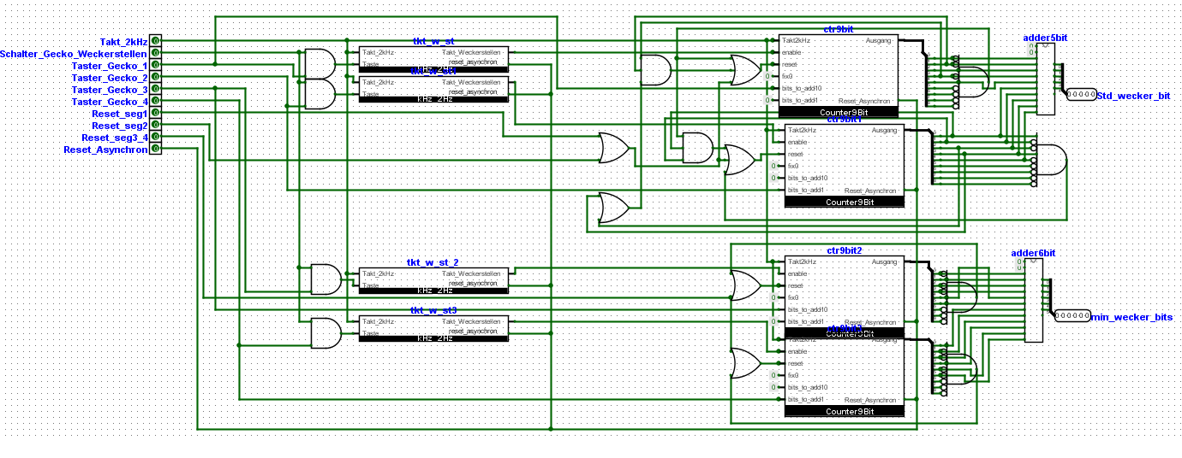
Wecker stellen

Slide 13
Uhrsystem DCF77
Von der Idee zur Realisierung

Slide 14
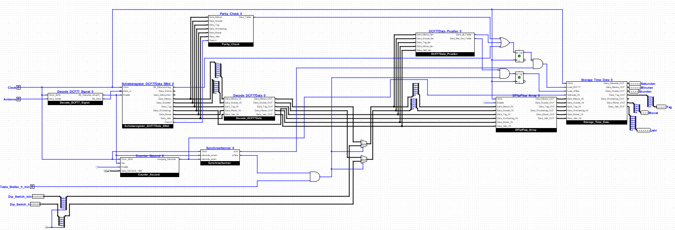
Gesamt Uhrsystem
Datenprüfung
DCF77 parallelisierung
Dekodierung
Datenspeicher
Synchronisation
Interne Sekunde

Slide 15
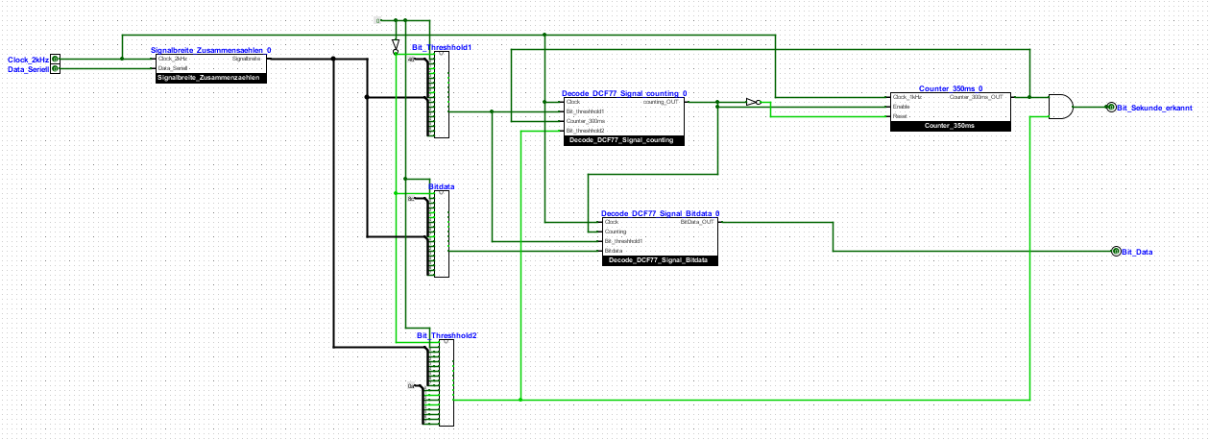
1. Teil DFC77 Antennendaten parallelisierung
200bit SR
Auswertung
Subtrahierer

Slide 16
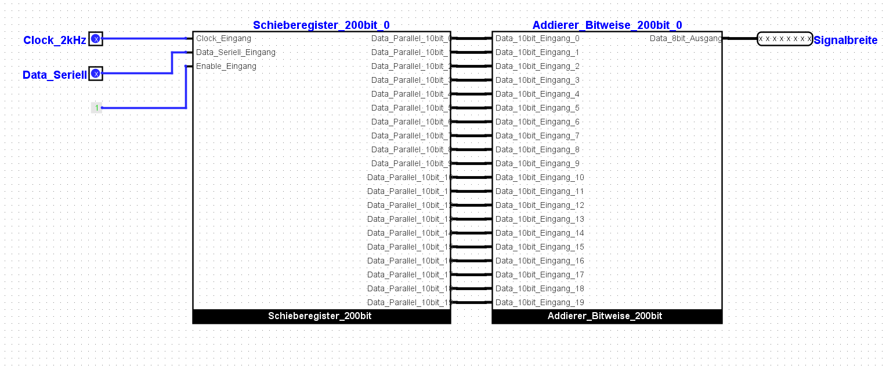
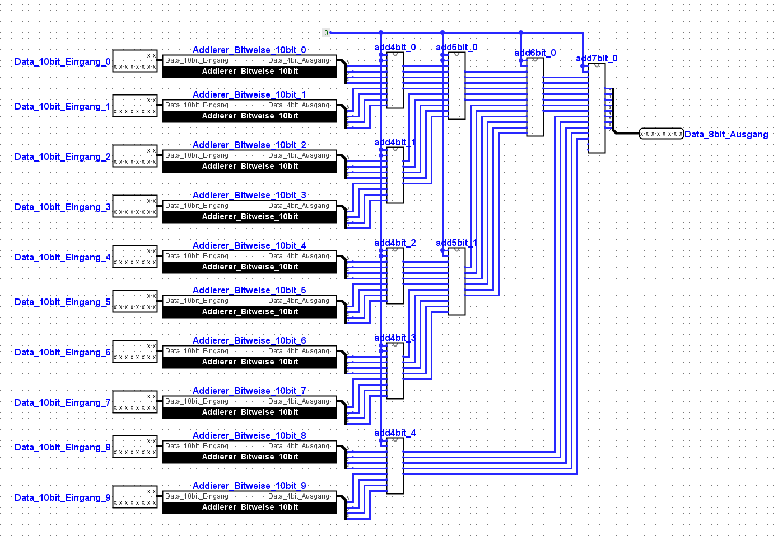
Signalbreite

Slide 17
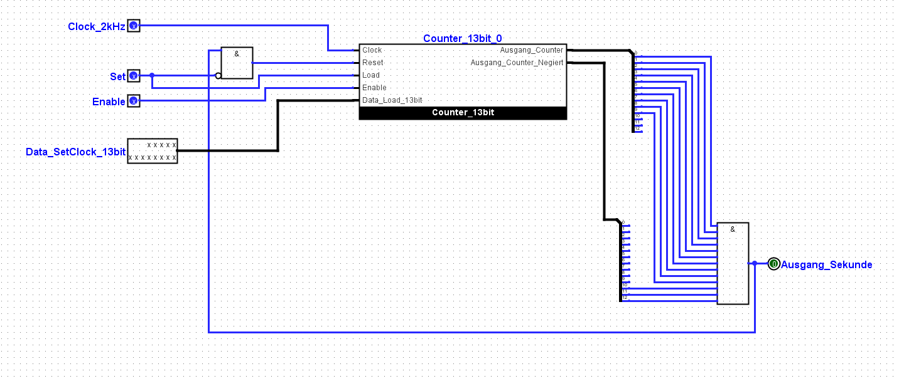
2. Interne Sekundenzähler

Slide 18
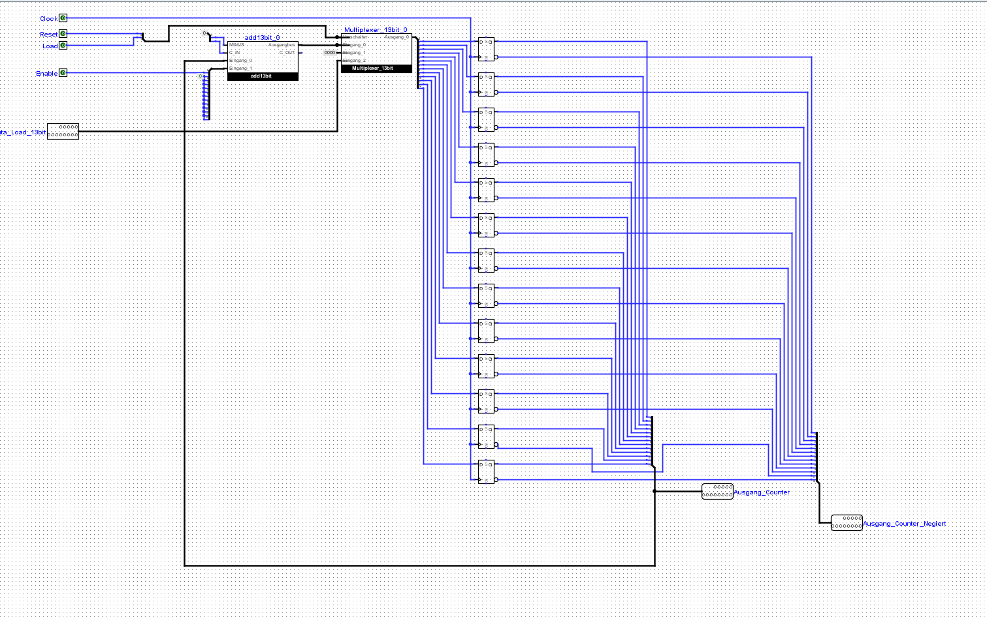
Counter

Slide 19
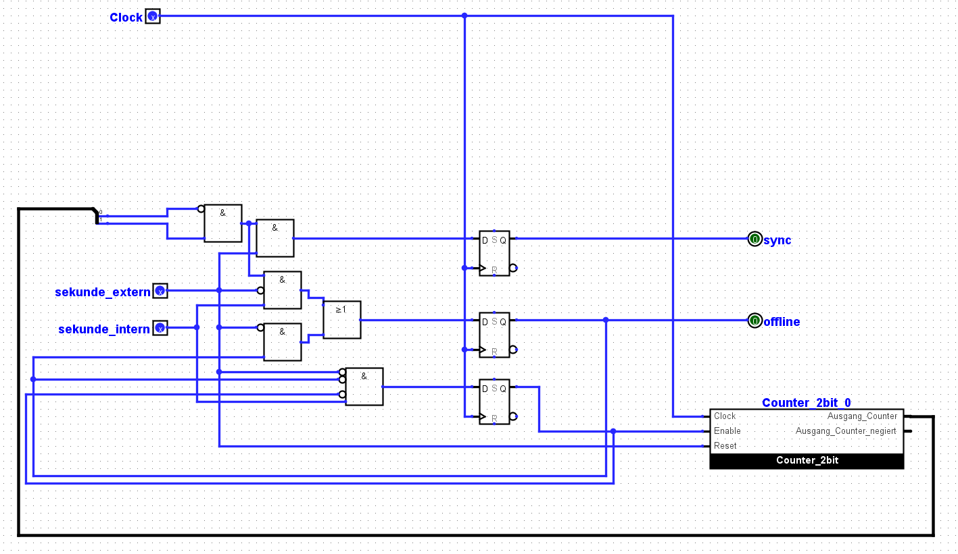
3. Synchronisierer

Slide 20
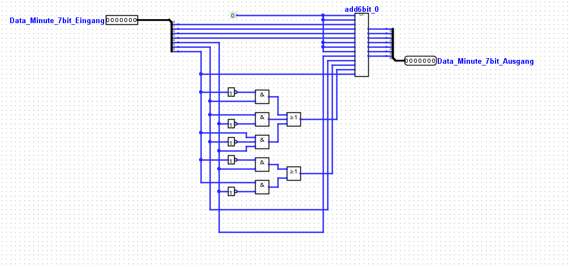
4. DFC77 Decoder
Decoder für Minuten-Daten

Slide 21
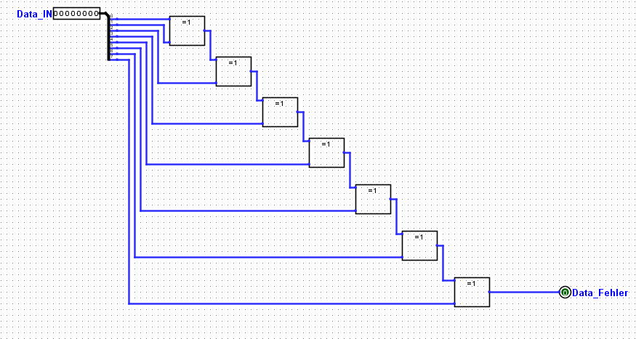
5. Paritätsbitkontroller

Slide 22
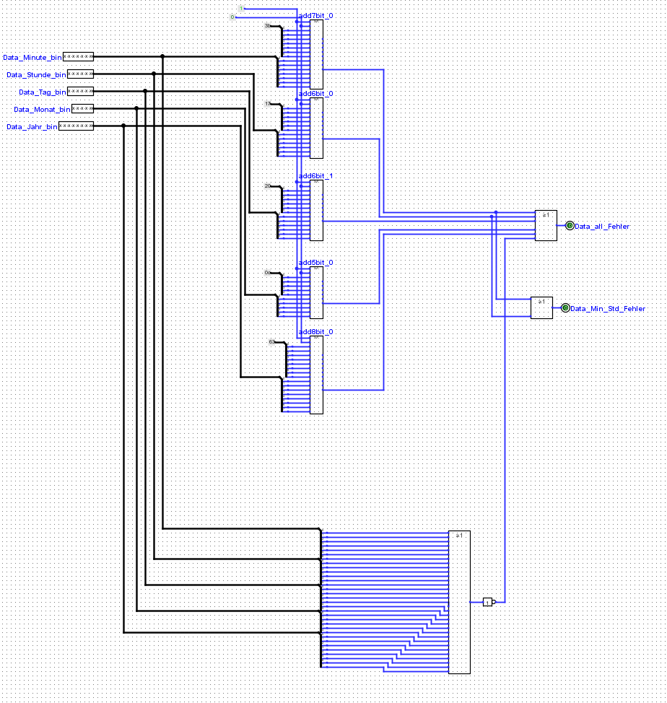
5. Plausibilitätskontrolle
Subtrahierer
Ausgang für DFC77-Daten
Ausgang für Dip-Daten
Auf 0 überprüfen

Slide 23
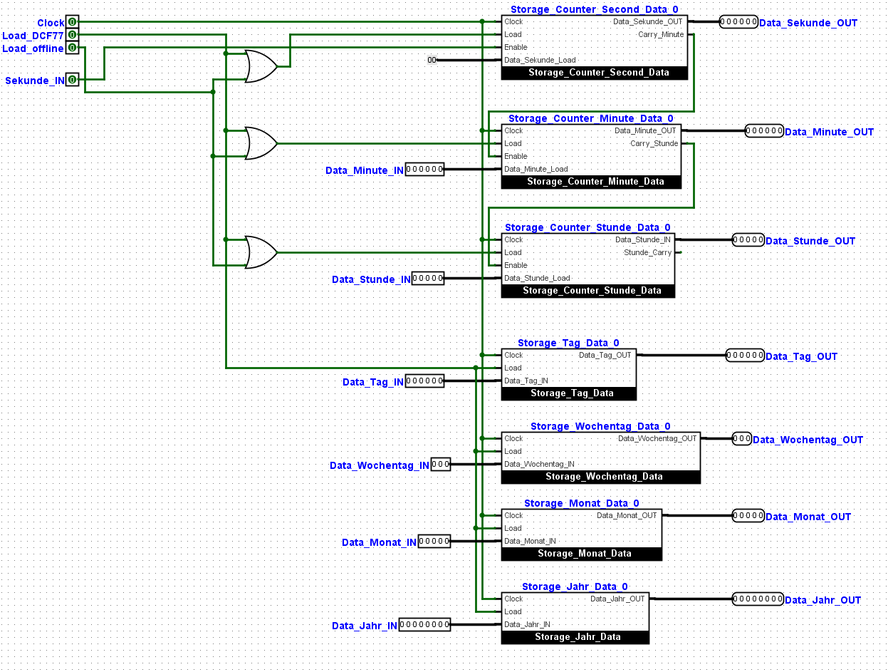
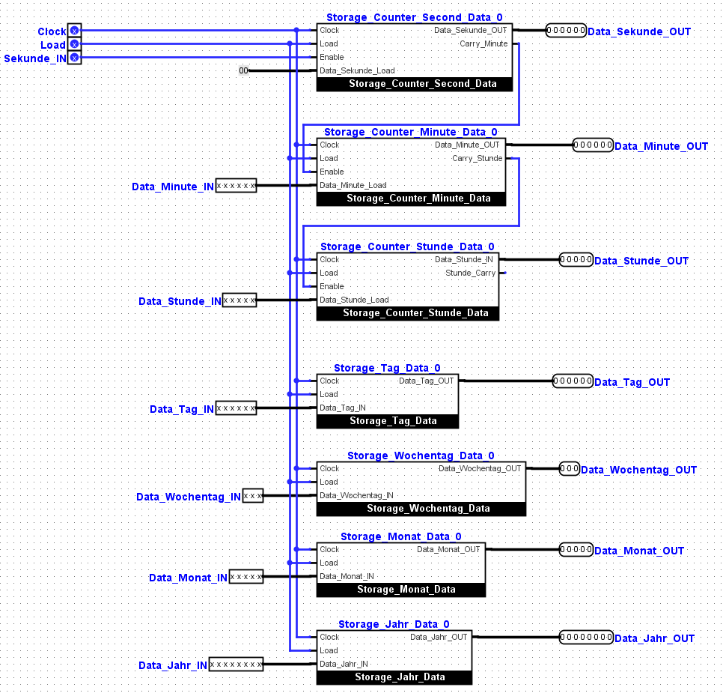
6. Datenspeicherung
Kaskadierte Uhrzähler
D-FF Speicher

Slide 24
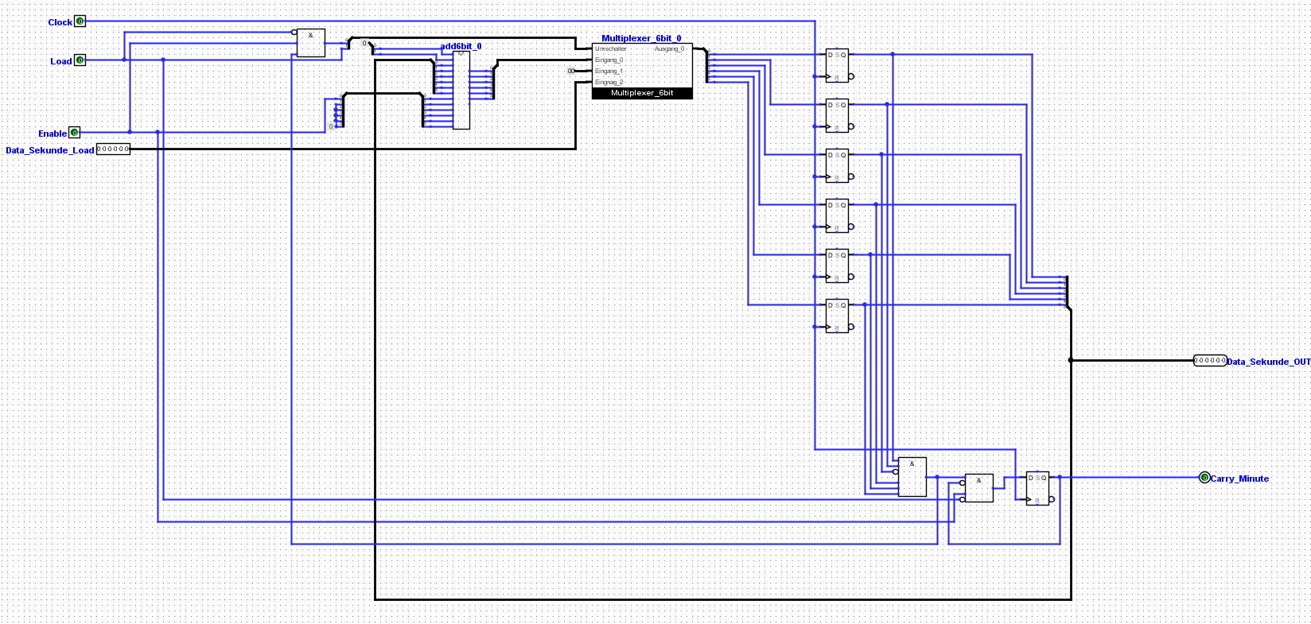
Uhr_Sekunden

